Slide 1
A diplomás nők első hazai kritikája – előnyben a megélhetési férjezettség
Fabó Edit
Budapest
2012. november 9.

Slide 2
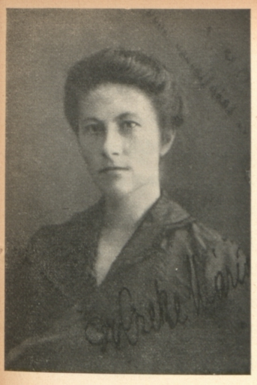
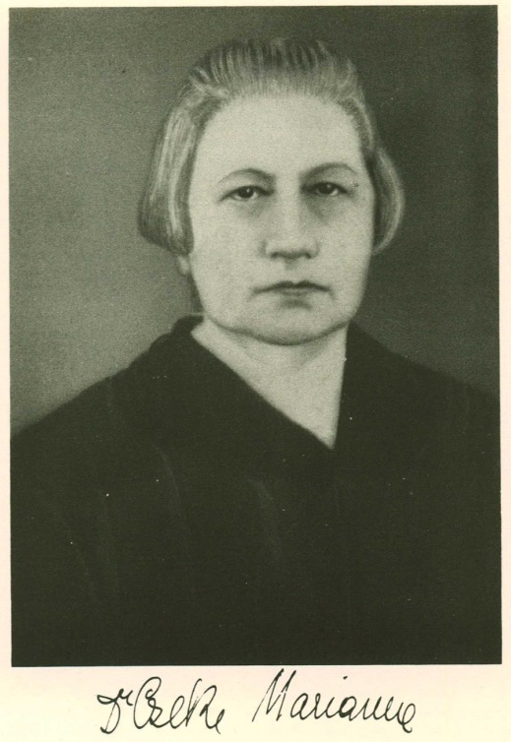
Dr. Czeke Marianne (1873-1942)
♦ 1873. Sopron
♦ 1896-1898. Anglia, Skócia, Franciaország, Belgium, Németország, Ausztria.
♦ Édesanyjával élt.
♦ 1905. latin és német tanári diploma.
♦ 1905. bölcsészdoktor
♦ 1906. Egyetemi Könyvtár

Slide 3
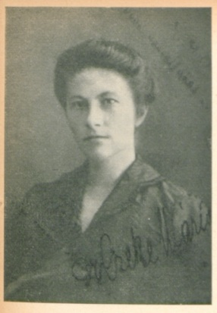
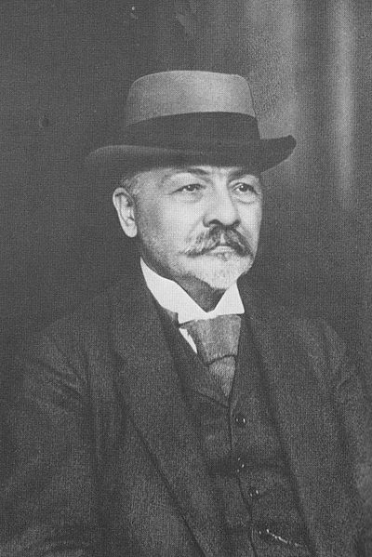
Az Egyetemi Könyvtárban
♦ Ferenczi Zoltán: „A nőknek könyvtárakban való alkalmazása mindenütt bevált s nekem különösen az a véleményem, hogy könyvtárakban igenis helyük van.”
♦ Shakespeare-kutató
♦ Gyűjtemény-katalógus
♦ Magyar Shakespeare-Tár
♦ Ungarische Rundschau

Slide 4
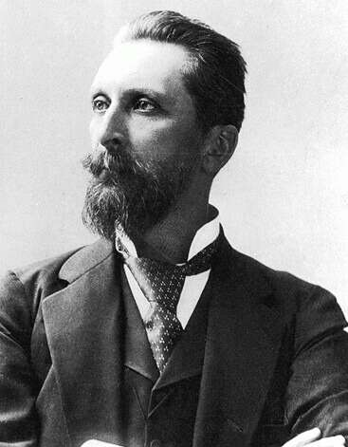
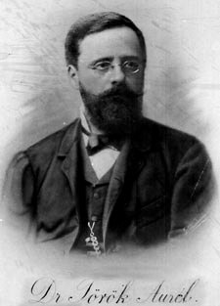
Az Egyetemi Könyvtárban
♦ Apponyi Albert kultuszminisztertől megkapta napidíjas kinevezését önálló közvetlen kérvényére (1907).
♦ Ferenczi Zoltán hallgatólagosan támogatta a kérvényt.
♦ Török Aurél rektor dörgedelmesen rendre intette a szervezeti hierarchiát megkerülő tisztviselőnőt.

Slide 5
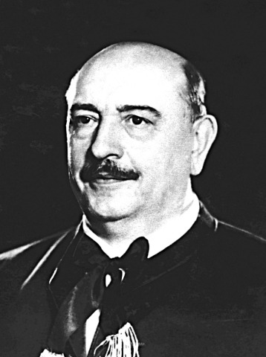
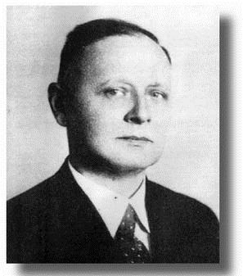
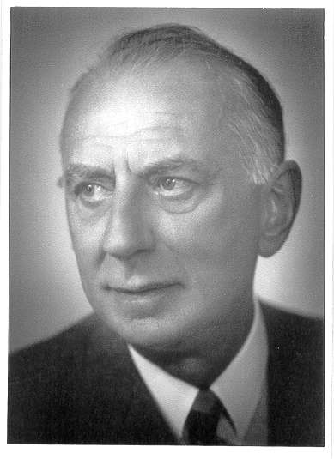
Munkatársak és jóbarátok
♦ Hóman Bálint: egymást támogató tisztelet életük végéig.
♦ Fitz Józseffel, Pasteiner Ivánnal közös iroda.
♦ Fitz József: sírig tartó kölcsönös barátság.
♦ Pasteiner Iván: Marianne távoli unkohúgát vette el, a bizalmas viszony az 1926-os vezetőváltással megromlott.

Slide 6

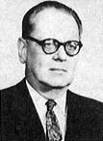
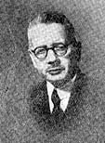
Tanítvány és mester
♦ 1926-ban Domanovszky Ákos gyakornokként nála tanult címleírást.
♦ Domanovszky Sándor 1927-es munkahelyi vitájában kiállt mellette.
♦ 1928 és 1938 között Domanovszky Sándor jóváhagyásával állt össze a Brunszvik-hagyaték első kötete.

Slide 7
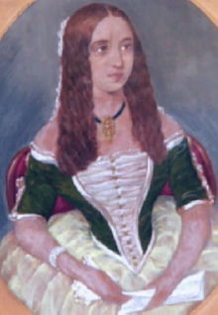
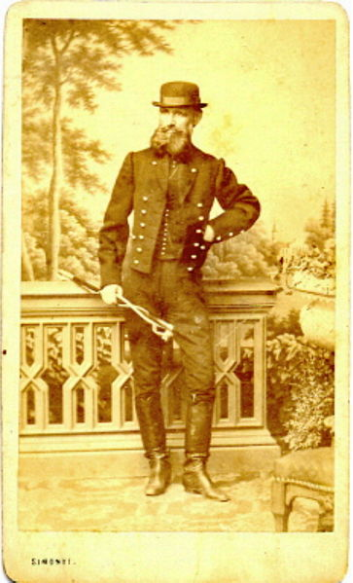
Női elődök nyomában
♦ Lemouton Emília Adorján Boldizsárné (1824-1869) Shakespeare összes műveinek első magyar fordítója.
♦ A leveleket, kéziratokat özvegy Pongráczné Adorján Margit adta kölcsön.
♦ Közös vonások, hasonlóságok a női életsorsokban.

Slide 8
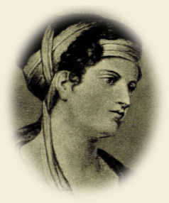
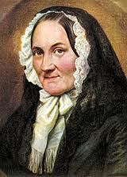
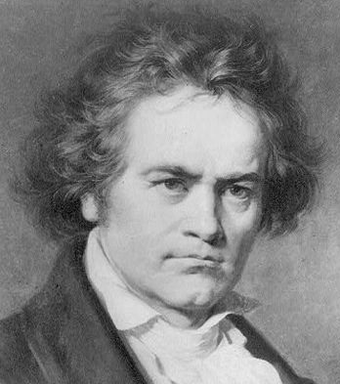
Női elődök nyomában
♦ Brunszvik Teréz (1775-1861) a magyarországi óvodák megalapítója, a gyermeknevelés reformálója – neveléstörténet.
♦ Elhallgatott magánéletéről pontos következtetéseket vont le – nemzetközi hírnév.
♦ Ludwig van Beethoven és kedvese(i).

Slide 9
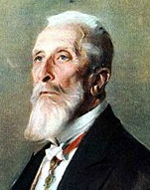
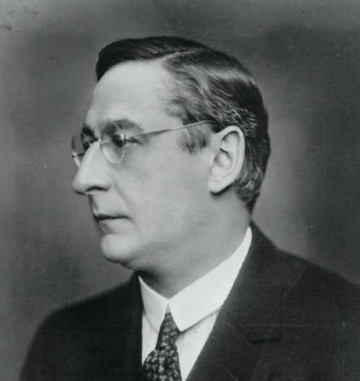
Dr. Czeke Marianne előmenetele
♦ 1909. rendes kinevezése a IX. fiz. o.-ba.
♦ 1914. VIII. fiz. o.
♦ 1917. könyvtárőri cím
♦ 1919. VII. fiz. o. („…én eltérőleg a többi kollégáimtól, csak egy fizetési fokozatot ugrottam át”).
♦ 1924. VI. fiz. o.
♦ 1925. VI. B. fiz. o.

Slide 10
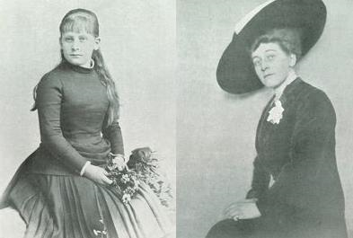
Dr. Czeke Marianne előmenetele
♦ 1923. Tormay Cécile: „A Minister [Klebelsberg] megemlékezett beszélgetés közben tevékenységedről … és elismeréssel … A jövő hó-napban a Gyüjtemény-egyetemnél új állások fognak betöltésre kerülni. Folyamodjál … és ő kinevez a VI.-ik fizetési osztályba való előléptetéssel.”

Slide 11
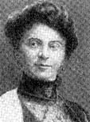
Politika, nőmozgalom
♦ 1918. Magyar Asszonyok Nemzeti Szövetsége (Tormay C.), Területvédő Liga
♦ 1925. Egyetemet és Főiskolát Végzett Magyar Nők Egyesülete (Ritoók E.)
♦ 1928. Pro Hungária Magyar Nők Szövetsége, Internacionális Sor Optika Egyesület

Slide 12
Politika, nőmozgalom
♦ 1925. Berlinbe, Fitz Józsefnek: „A női tudományos munkásságra vonatkozó adatait köszönöm. A Napkelet májusi számában jelenik meg tőlem és Ritoók Emmától egy cikk válaszkép Kornis Gyula cikkére. – Persze csak provizorikus válasz.”
♦ „Irjon megint talán mire ujra válaszolok derültebb lesz a hangulatom. … melegen üdvözli öreg kollegája Marianne.”

Slide 13
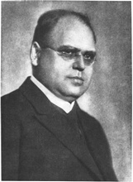
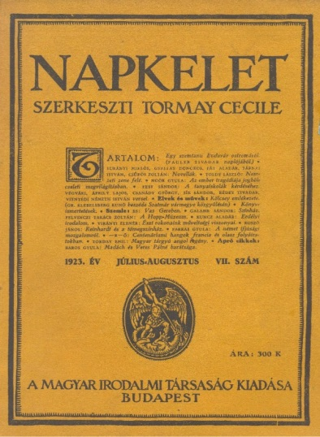
Politika, nőmozgalom
♦ 1925. Napkelet, Kornis Gyula: „Nők az egyetemen”
♦ Mottó: „… Míg én férjem mellett itt-lenn maradva/ Elélek boldogságban, csendesen.” (Molière: A tudós nők).
♦ A diplomás nők csökkentik a férfiak munkavállalási esélyeit, holott mint feleségekről a férfi mint férj egyébként is gondoskodik. Hasznosabb, ha eleve a feleségi státuszra pályáznának.

Slide 14
Politika, nőmozgalom
♦ „A kapitalizmus kialakulásával … A vagyontalan középosztályú nő házasságai kilátásai csökkentek; a középosztályhoz tartozó férfiak jórésze csak úgy tud házasodni, ha feleségének is van kenyérkereső hivatása.”
♦ A nő tanszabadsága, elért jogaik megkérdőjelezhetetlenek.
♦ De van-e gazdasági, társadalmi haszna (a B-listás időkben)?

Slide 15
Politika, nőmozgalom
♦ Tudományos érvekkel leplezett kenyérféltés.
♦ Több egymásnak ellentmondó állítás (pl. egy középosztálybeli férfi miből tartaná el „csak” háztartásbeli nejét? vagy a hideg észérveknek elkötelezett férfiak, hogyan lehetnek elnézőbbek a női vizsgázókkal?).
♦ Kettős mérce: a jól tanuló nők csupán kötelességtudóak, az alulteljesítő férfiak kritikus útkeresők.

Slide 16
Politika, nőmozgalom
♦ 1925. Napkelet, Czeke Marianne, Ritoók Emma: „Nők az egyetemen”
♦ Cáfolatok – nem igaz, hogy a férfiak racionálisok ld. férfipolitikusok – a nők néhány évtizednyi tudományos eredményeit nem lehet összevetni a férfiak több évezreden át tartó munkásságával – a diplomás nők adatai mellől hiányoznak a diplomás férfiaké stb.

Slide 17
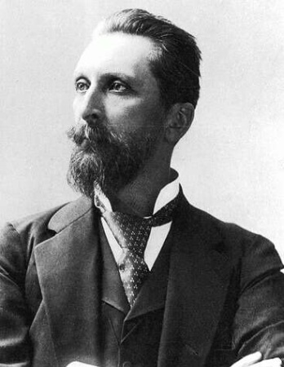
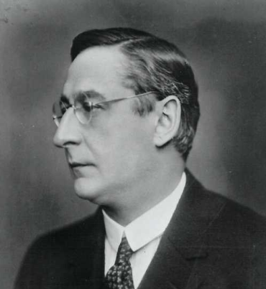
Dr. Czeke Marianne (1873-1942)
♦ Elismert hazai irodalomtörténész, könyvtáros.
♦ Nemzetközi hírű tudós.
♦ Fizikai gátoltsága nem akadályozta (hallás- és mozgássérültség).
♦ Női mivolta előmenetelét végig hátráltatta.

Slide 18


Köszönöm a figyelmet!

